Slide 1
Дядя Степа Сергей Михалков
Работа ученика 4 класса Кюндядинской средней общеобразовательной школы Егорова Мирослава и родителя Егоровой Ларисы Семеновны

Slide 2
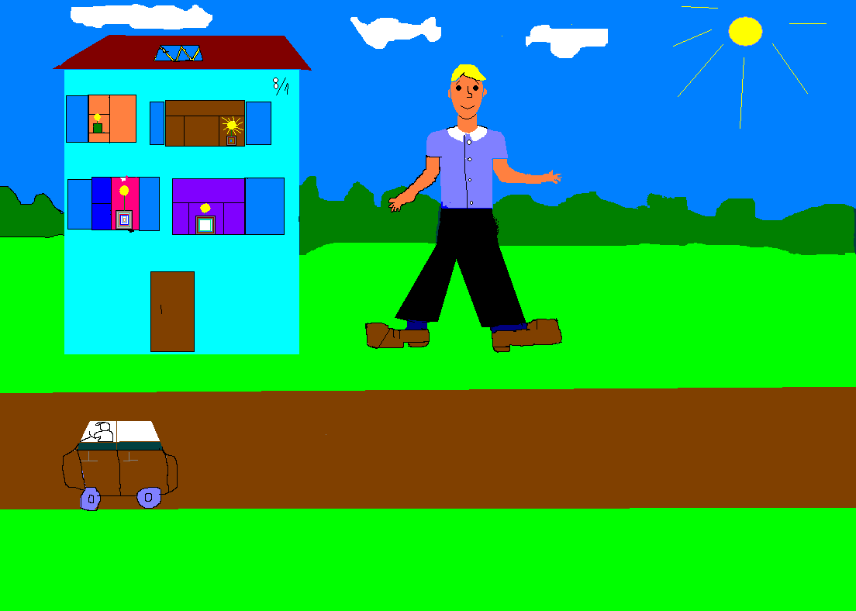
В доме восемь дробь один
У заставы Ильича
Жил высокий гражданин,
По прозванью «Каланча»
По фамилии Степанов
И по имени Степан
Из районных великанов
Самый главный великан.

Slide 3
Брал
Брал в столовой дядя Степа
Для себя двойной обед.
Спать ложился дядя Степа –
Ноги клал на табурет.

Slide 4
Он шагает по району
От двора и до двора,
И опять на нем погоны,
С пистолетом кобура.
Он с кокардой на фуражке,
Он в шинели под ремнем,
Герб страны блестит на пряжке –
Отразилось солнце в нем!
Он идет из отделенья,
И какой –то пионер
Рот раскрыл от изумленья:
«Вот так ми-ли-ци-о-нер!»

